Slide 1
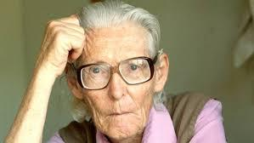
Maria Reiche
Siglo XX
Nació en Alemania (Dresde)y murió en Perú(Lima)
Fue célebre por sus investigaciones y conservación de las líneas de Nazca en Perú. Decidió establecer su hogar en Lima, donde ofreció sus servicios como profesora de gimnasia, alemán e inglés.
Fue una arqueóloga y matemática

